Slide 1
Основи наукових досліджень. Структура наукового дослідження
Arbeit gibt Brot, Faulheit bringt Not.

Slide 2
Наукове дослідження, його принципи і структура

Slide 3
Методологія науки
наука як вид діяльності (метод, парадигма);
критерій істинності (його похідні);
наука як сукупність знань;
науковий результат (види, форми фіксації);
мета науки,
ідеал і засіб наукового пошуку

Slide 4
Наука
Вид діяльності
Метод одержання об'єктивно нового знання
Сукупність знань
Критерій: істинність
Атрибути:
повнота
верифікованість
вірогідність
систематичність

Slide 5
Метод наукового дослідження
Метод
сукупність способів і операцій практичного й теоретичного пізнання дійсності
визнані науковим співтовариством за норму
Норма наукового дослідження
характеризується парадигмою
Парадигма
загальновизнаний еталон (зразок) наукового дослідження: його правила і стандарти
включає закон, теорію, їх практичне застосування, принципи, оснащення тощо

Slide 6
Загальні ознаки науки як виду діяльності
Ідеал науки
відкриття законів (теоретичне пояснення дійсності)
Засіб науки
наукове дослідження
пошук істини
Мета науки

Slide 7
Наукове дослідження
Рівень
Емпіричний:
окремі факти, емпіричні узагальнення
Теоретичний:
модель, закономірність, закон, теорія
Види результатів
Форми фіксації наукових результатів
Опис реальності
Пояснення передбачень процесів
Структурна схема
Графік
Формула
Текст

Slide 8
Наукове дослідження

Slide 9
Нормативний процес наукового дослідження
1. Ідентифікація проблеми.
2. Огляд літератури з проблеми.
3. Висування гіпотези (гіпотез).
4. Планування дослідження.
5. Здійснення дослідження.
6. Інтерпретація даних.
7. Спростування або підтвердження гіпотези (гіпотез).
8. У разі спростування старої гіпотези — висування нової та її перевірка.
9. Підготовка наукового звіту.

Slide 10
Типи досліджень
за метою
за характером
пошукові
підтверджувальні
критичні
уточнювальні
фундаментальні — прикладні
монодисциплінарні — міждисциплінарні
комплексні — однофакторні

Slide 11
Валідність науково-пізнавальної діяльності (НПД)
Валідність – ступінь забезпечення істинності НПД
Продукту НПД
Відповідність
“ знання – реальність ”
Процесу НПД
Відповідність
“ процес пізнання – ідеальне пізнання ”

Slide 12
Валідність продукту НПД
Знання як ідеальний продукт НПД
В. об'єктивна
В. герменевтична
В. прогностична
В. системна
В. практична

Slide 13
Валідність ПРОДУКТУ НПД
Тип валідності | Відповідність між |  | Характеристика
Об'єктивна В. | Реальність | Знання як відносно незалежне від суб'єкта | Неупередженість, незалежність знань від “зацікавленої” позиції дослідника
Системна В. | Принципи системності | Знання як система | Відповідність знань принципу системності
Практична В. | Практичні прояви реальності | Знання як опис практичних ознак | Відповідність практики знанням
Прогностична В. | Прогноз реальності | Знання як закономірна тенденція | Здатність знань “прогнозувати” реальність
Герменевтична В. | Потреба в поясненні реальності | Знання як пояснювальна схема | Здатність знань “пояснити” реальність

Slide 14
Типи валідність НПД за джерелом знань
Теоретична В.
Рівень відповідності концепції і реальності (логіка теоретичних висновків: індуктивно-дедуктивна)
Різновиди: змістовно-логічна В. (якісна) і статистико-логічна (кількісна) В.
Модельна В.
Рівень відповідності моделі і реальності (логіка моделі: АНАЛОГІЯ)
Різнвиди ізоморфна В. і гомоморфна В.
Емпірична В.
Рівень відповідності реального дослідження ідеальному
Різновиди: зовнішня і внутрішня (та похідні від них)

Slide 15
Валідність дослідження
Валідність – ступінь наближеності
А) реального дослідження до ідеального;
Б) отримуваних знань до істинних (достовірність).
Ідеальне дослідження – таке, що
1) не може бути проведеним,
2) повністю відповідає об'єктивній реальності (істинне)
Реальне дослідження – таке, що
1) Проводиться
2) Не може повністю відповідати об'єктивній реальності через деформуючі умови

Slide 16
Види валідності
Внутрішня
Відповідність реального дослідження ідеальному
Зовнішня
Відповідність реального дослідження об’єктивній реальності
Прогностична
Відповідність ідеального дослідження об’єктивній реальності

Slide 17
Види валідності
Види валідності | Відповідність між |  | Зміст
Зовнішня | Експеримент | Практика | наскільки рівень додаткової змінної відповідає її рівню в реальних життєвих ситуаціях, на які планується поширити експериментальні дані
Внутрішня | Експеримент | Інтерпретація | наскільки знайдене в експерименті співвідношення між незалежною і залежною змінними є вільним від впливу інших змінних
Очевидна | Інтерпретація | Практика | наскільки експериментальні методики і результати є обґрунтованими в очах тих, хто буде їх використовувати на практиці
Конструктна | Інтерпретація | Теорія | достовірність інтерпретації причини й експериментального ефекту з допомогою відповідних термінів
Операціональна | Експеримент | Теорія | відповідності застосовуваних методичних процедур тим теоретичним поняттям, які входять до експериментальної гіпотези
Емпірична | Практика | Теорія | наскільки добре теоретичні конструкти репрезентують реальні феномени

Slide 18
Теорія та її структура
Теорія –
внутрішньо несуперечлива система знань про частину реальності
Компоненти теорії
Емпірична основа (факти, закономірності).
Форми теоретичного знання
закони
класифікації і типології
гіпотези
моделі і схеми
Базис — початкові умовні припущення (аксіоми, постулати, гіпотези)
Логіка теорії — правила логічного висновку.
Множинність тверджень, які базуються на теорії

Slide 19
Види теорій
за способом побудови
за кількісно-якісною структурою
аксіоматичні
гіпотетико- дедуктивні
якісні
кількісні
формалізовані
формальні
за “рівнем”
Вищого рівня
Середнього рівня
Нижнього рівня

Slide 20
Приклади якісних, формальних та формалізованих теорій в психології
Теорії
Кількісні
Формальні:
теорія тесту Д.Раша
Формалізовані:
теорія інтелекту Ж.Піаже,
теорія мотивації К.Левіна,
теорія особистісних конструктів Д. Келлі
Якісні
концепція мотивації А. Маслоу,
теорія когнітивного дисонансу Л.Фестінгера,
екологічна концепція сприйняття Д. Гібсона

Slide 21
Види теорій за “рівнями” (за Корніловою Т.В.)
Рівень теорії | Особливості | Логіка висновку
Нижній | Безпосередні емпіричні узагальнення | індуктивна
Середній | Теоретичні позиції , що визначають відповідні експериментальні гіпотези, які можуть бути перевірені | Дедуктивно-індуктивна
Вищий | Теоретичні узагальнення, методологічна (категоріальна ) основа, що не можуть бути безпосередньо перевірені | Дедуктивна

Slide 22
Наукова проблема
Проблема
питання,
що об’єктивно виникають у процесі розвитку пізнання і становлять значущий практичний або теоретичний інтерес
Види:
- реальні
- псевдопроблеми
Джерела проблем:
1. Усвідомлення дефіциту інформації
2. Випадок
3. Вимоги практики

Slide 23
Гіпотези в психологічному дослідженні
Гіпотеза -наукове припущення, яке базується на теорії або емпіричних даних і ще не має підтвердження або спростування
Види
гіпотез
За змістом
Про наявність явища
Про зв’язок явищ
За видом аналізу
Науково-змістовна
Про вплив одного явища на інше (каузальна)
Науково-статистична
Нульова H₀
Альтернативна H₁
Концептуальна
Емпірична

Slide 24
Основні загальнонаукові методи дослідження
Методи
теоретичні
Основні (дедуктивно-індуктивні)
Додаткові (теоретичне моделювання)
емпіричні
Основні
Додаткові (емпіричне моделювання)
Обсерваційні (спостереження)
Вимірювання (діагностика)
Експеримент
Комунікативні (бесіда )

Slide 25
Узагальнена класифікація емпіричних методів за В.Н.Дружиніним
 |  | Активність
 |  | Активний | Пасивний
Опосередкованість | Опосередкований | ЕКСПЕРИМЕНТ | ВИМІРЮВАННЯ
 | Безпосередній | БЕСІДА | СПОСТЕРЕЖЕННЯ

Slide 26
Змістовні гіпотези й основні методи дослідження
Гіпотеза про наявність явища
Неекспериментальні методи
Гіпотеза про взаємозв'язок явищ
Кореляційний квазіексперимент
Гіпотеза про причину явища (каузальна)
Експеримент та квазіексперимент

Slide 27
Типи інтерпретації
Інтерпретація
Якісна
Феноменологічна
Герменевтична
Кількісна
Алгебраїчна
Графічна
Структурно-функціональна
Асоціативна
Генезна

Slide 28
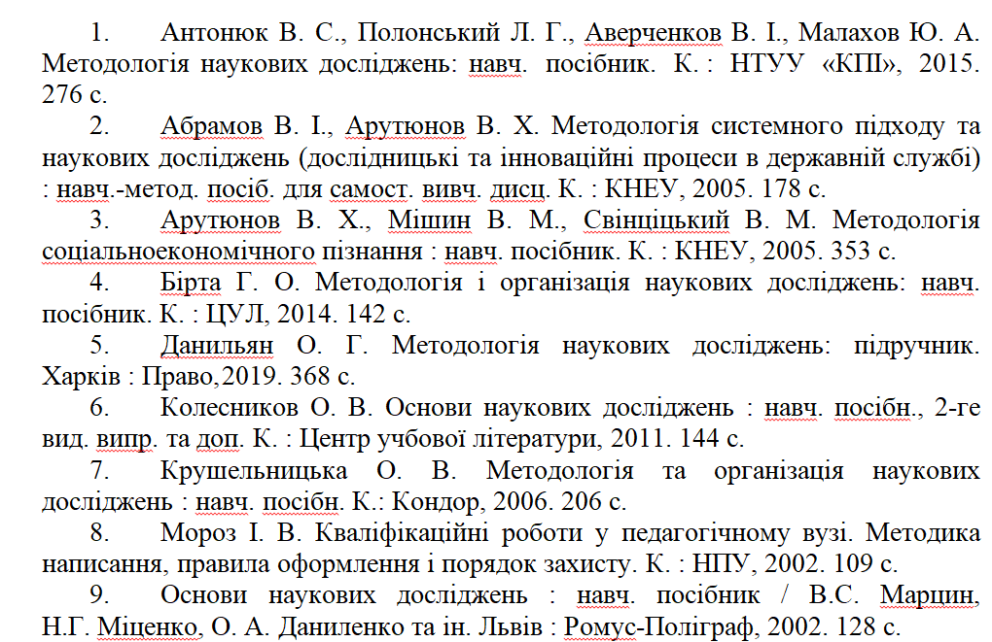
Список літератури:

Slide 29
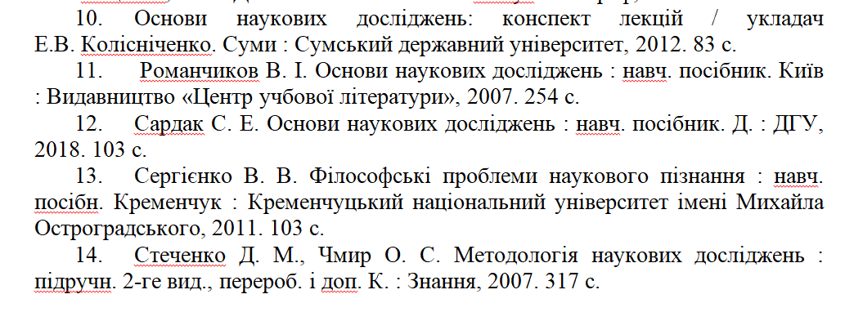
Список літератури:

Slide 30
Дякую за увагу !!!

